Slide 1
COSMIC BOX vs smartphone
Cosmic Box Contest
Liceo Scientifico Cavour
A,S 2024 - 2025

Slide 2
Scopo del progetto
Utilizzo della Cosmic Box e dello smartphone per effettuare e confrontare misure di variazione della intensità dei raggi cosmici con l’altezza all’interno di un sito archeologico.

Slide 3
Arte e scienza
Il Liceo Cavour è stato Scuola Polo nazionale per la formazione delle discipline STEAM
L’idea che l’arte e la scienza possano integrarsi in attività di ricerca ci ha spinto a proporre progetti che hanno cercato di realizzare attività di analisi ed elaborazione dati che possono essere condotte con la Cosmic Box in ambienti ricchi di storia e di bellezza

Slide 4
I progetti realizzati
Negli anni scolastici passati sono stati realizzati tre progetti che hanno consentito agli studenti di effettuare le misure con la Cosmic Box all’interno dei seguenti siti archeologici
Basilica di San Clemente
Mercati di Traiano
Vittoriano

Slide 5
Una nuova sfida
Il progetto che ci proponiamo di realizzare prevede, in continuità con quelli già svolti, di effettuare le misure con la Cosmic Box all’interno del parco Archeologico del Colosseo
A questa attività vogliamo aggiungere quella di realizzare le misure anche con un comune smartphone, utilizzando app specifiche, allo scopo di verificare il diverso funzionamento degli strumenti e confrontare i dati raccolti

Slide 6
Il parco archeologico del Colosseo
Le misure saranno effettuare partendo dall’arco di Settimio Severo, punto più basso, e raccogliendo misure in più punti della Via Sacra fino al Palatino che si trova in posizione più elevata

Slide 7
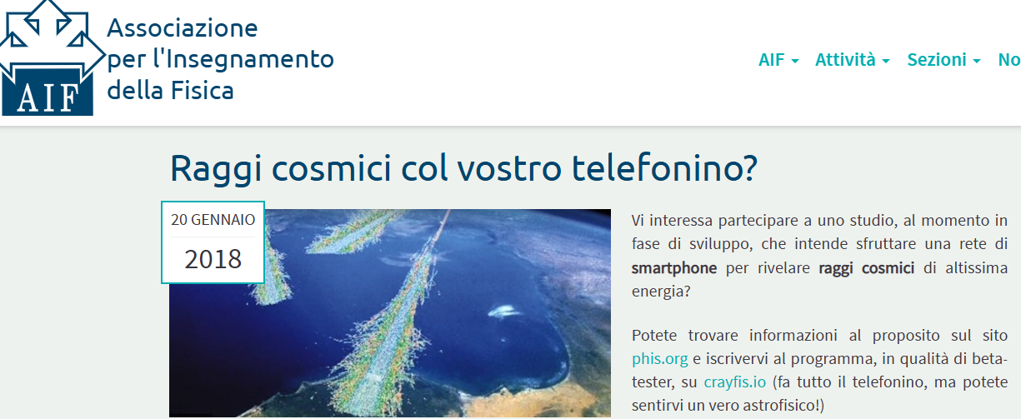
Lo smartphone come strumento di misura
La possibilità di utilizzare lo smartphone insieme a specifiche app per la misura dei raggi cosmici è descritto in diverse pubblicazioni.
Nel corso del progetto si analizzeranno app diverse e si sceglierà quella che meglio si adatta allo scopo delle nostre misure.

Slide 8
Fasi del progetto
Fase | Attività | Sviluppo temporale
1 | Acquisizione delle informazioni necessarie sui raggi cosmici, sul funzionamento del rivelatore EEE e sul funzionamento della Cosmic box. Acquisizione del software per lo smartphone e analisi del funzionamento | Dicembre-Gennaio – Febbraio - Marzo 5 incontri da 2 ore
2 | Campagna di misure | Marzo Un incontro da 2 ore per le misure
3 | Elaborazione dei dati sperimentali | Aprile Tre incontri da 2 ore
4 | Preparazione di un documento conclusivo e disseminazione dei risultati | Maggio Tre incontri da 2 ore

Slide 9
Grazie per l’attenzione!

